Slide 1
English class
Friday, March 20th

Slide 2
Résumé des épisodes précédents
Vous avez révisé le vocabulaire sur Quizlet et sur Learningapps.
Vous avez découvert l’utilisation du génitif dans le contexte de la famille.
Vous avez travaillé sur la pronunciation du S du génitif.
Vous avez eu un exercice pour manipuler le génitif en contexte.

Slide 3
Liens utiles
Vos séances sur mon blog.
Un bon dictionnaire en ligne.
Outils
Votre trousse.
Votre cahier.
Des écouteurs si besoin.

Slide 4
Correction de l’exercice sur le génitif
Pippa is Charlotte’s aunt.
Charlotte is Pippa’s niece.
Louis is Charlotte’s brother.
Charlotte is Louis’s sister.
Elizabeth is Charlotte’s great grandmother.
Charlotte is Elizabeth’s great granddaughter.

Slide 5
Révision : la prononciation du génitif
Te souviens-tu des différents types de prononciation ?
Entraîne-toi à prononcer :
Charlotte’s
Louis’s
Pippa’s
Elizabeth’s
Vérifie ensuite que tu ne t’es pas trompé(e).

Slide 6
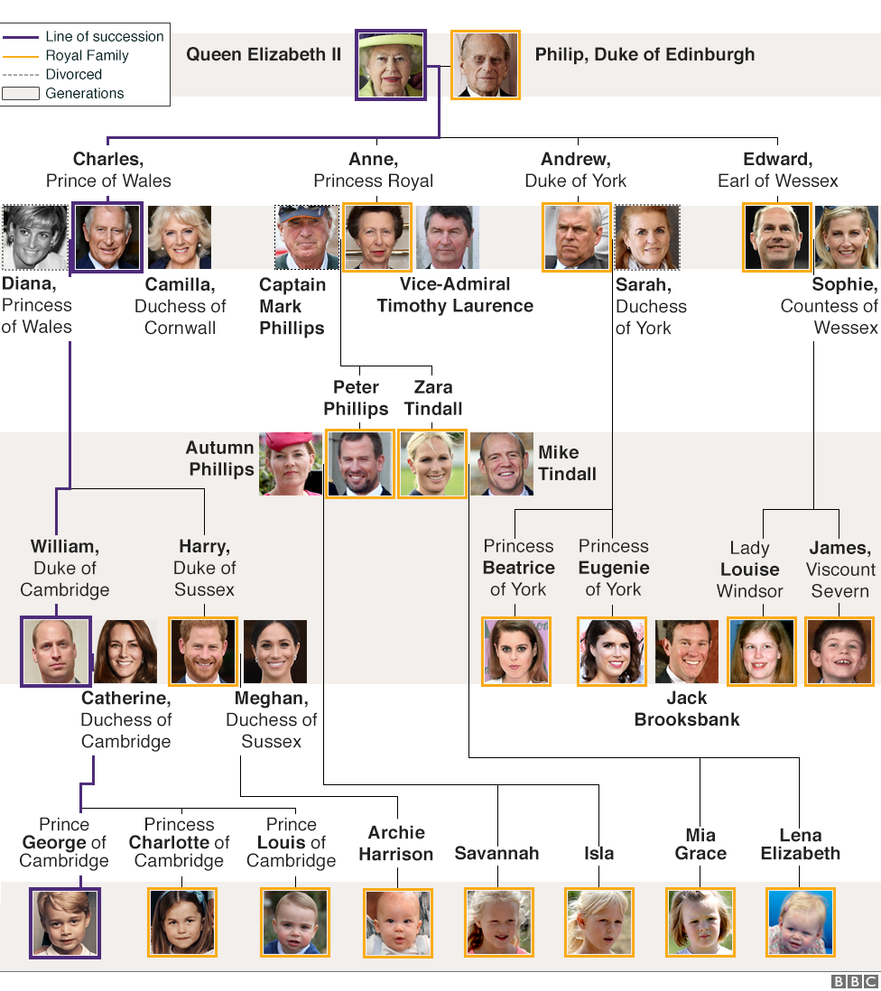
Discover the royal family tree!
You can also click here.

Slide 7
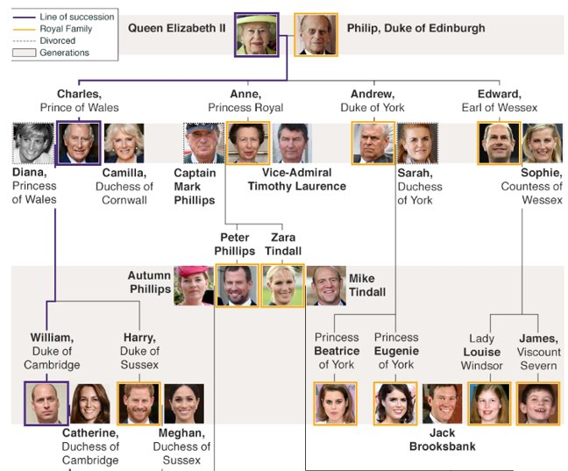




A partir de ce que tu as observé :
Ecris autant de phrases que possible au génitif pour expliquer les liens d’Anne avec :
Elizabeth
Charles
Meghan

Slide 8
Regarde à nouveau l’arbre et choisis quelqu’un.
Ecris une énigme en utilisant le génitif afin de faire deviner à tes camarades de qui il s’agit.
Exemple:
She is Charles’s sister-in-law, Eugenie’s aunt and James’s mother.
Who is she?
Alors, as-tu deviné quelle personne j’ai choisie dans l’arbre ?

Slide 9
Poste ton énigme sur le document qui s’ouvrira quand tu cliqueras ici.
Mets ton nom et ton énigme et essaie d’être le premier à trouver la solution des énigmes des autres !

Slide 10
Pour la prochaine fois
Relis ce que nous avons fait.
Refais les exercices si nécessaire.
Révise le vocabulaire, il faut y revenir régulièrement pour que ça rentre.

Slide 11
Enjoy your weekend, bye!

